Slide 1

如何在办公室和家庭中实现短距离传输？

Slide 2
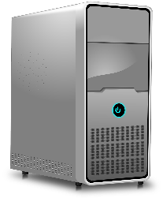

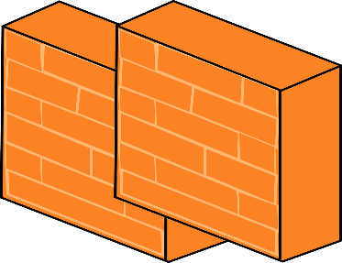
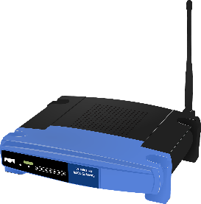



局域网
Internet
Notes:
站（Station，STA）
无线介质（Wireless Medium，WM）
基站（Base Station，BS）
接入点（Access Point，AP）
分布式系统（Distribution System，DS）

Slide 3
拓扑结构
基本服务集
（Basic Service Set）
扩展服务集
（Extended Service Set）
BSSID
ESSID
基本服务区
（Basic Service Area）
一个BSS漫游到另一个BSS
Notes:
使用可以不必授权的ISM频段中的2.4GHz或5GHz射频波段进行无线连接
两种基本BSS（Basic Service Set）基本服务集
1. 基础结构集中式拓扑结构
2. IBSS分布对等式拓扑结构（自组网模式）
BSS包含两个或更多的节点，节点之间可以对等的相互通信，每个节点被称为一个站点，在BSS中可自由移动
每个BSS有一个标识符，即BSSID，长度6字节
基本服务区BSA（Basic Service Area）：指一个BSS中的所有成员可以相互通信的无线区域
ESS（Extended Service Set）扩展服务集
通过连接两个或多个接入点，从而连接两个或多个BSS而形成
ESS也有一个标识符，即ESSID
通过ESSID，可以支持一个节点在ESS内，从一个BSS漫游到另一个BSS

Slide 4
WIFI
802.11无线LAN
5.8GHz
54Mbit/s
1999
802.11a
2.4GHz
11Mbit/s
1999
802.11b
2.4GH/5.8GHz
22～54Mbit/s
2001
802.11g
2.4GH/5.8GHz
2004
802.11n
540Mbit/s
Notes:
第二次世界大战期间，美国陆军采用无线电信号做资料的传输
1971年，夏威夷大学（University of Hawaii）的研究员创造了第一个基于封包式技术的无线电通讯网络（ALOHNET网络）——相当早期的无线局域网络
Wi-Fi(Wireless Fidelity,无线高保真)
802.11a拥有12条不相互重叠的频道，8条用于室内，4条用于点对点传输。它不能与802.11b进行互操作，除非使用了对两种标准都采用的设备.802.11a
采用52个正交频分复用（OFDM）的独特扩频技术。采用CSMA／CA协议。802.11a不能传播得像802.11b那么远，因为它更容易被吸收。
OFDM技术将1个无线信 道分解成多个子载波同时传输数据，每个子载波的速率比总速率低许多，也就是每个传输符号的时长要长许多，这有利于克服无线信道的衰落，改善了信号质量，提升了整个网络的速度。
2001年802.11b产品开始销售，802.11a的产品要晚，这是因为产品中5GHz的组件研制成功太慢。IEEE802.11a在使用频率的选择和数据传输速率上都优与IEEE802.11b，不过其芯片还没有进入市场加之设备昂贵、不兼容IEEE802.11b、空中接力不好和点对点连接很不经济，不适合小型设备。
IEEE 802.11b是所有无线局域网标准中最著名，也是普及最广的标准。
采用了补码键控（CCK）调制技术和直序列调频（DSSS）技术，通过使用新的调制技术，数据速率增至为5.5Mbps和11Mbps。
802.11g， 其使命就是兼顾802.11a和802.11b，为802.11b过渡到802.11a铺路修桥。
2.4G网络已经很拥挤了，像WiFi、蓝牙都在用这个频段，连微波炉都是2.4G。
802.11n，导入多重输入输出 (MIMO) 技术，基本上是802.11a的延伸版。. MIMO使用多个发射和接收天线来允许更高的资料传输率。MIMO并使用了Alamouti coding coding schemes 来增加传输范围。
802.11ac的核心技术主要基于802.11a，继续工作在5.0GHz频段上以保证向下兼容性，但数据传输通道会大大扩充，在当前 20MHz的基础上增至40MHz或者80MHz，甚至有可能达到160MHz。再加上大约10%的实际频率调制效率提升，新标准的理论传输速度最高有望 达到1Gbps，是802.11n 300Mbps的三倍多。802.11ac项目早在2008年上半年就已经着手开始，当时被称为“Very High Throughput”(甚高吞吐量)，目标直接就是达到1Gbps。

Slide 5
DFWMAC
Distributed Foundation Wireless Media Access Control
点协调功能PCF
Point Coordination Function
协调点/轮询机制
分布协调功能DCF
Distributed Coordination Function
CSMA/CA+ACK结合
Notes:
LLC子层实现数据链路层与硬件无关的功能，比如流量控制、差错恢复等；较低的MAC子层提供LLC和物理层之间的接口。
MAC子层负责解决客户端工作站和访问接入点之间的连接。MAC子层负责把物理层的“0”、“1”比特流组建成帧，并通过帧尾部的错误校验信息进行错误校验；提供对共享介质的访问方法，包括以太网的带冲突检测的载波侦听多路访问（CSMA/CD）、令牌环（Token Ring）、光纤分布式数据接口（FDDI）等。
1993年11月，IEEE802.11委员会提出了“基于分布方式的无线介质访问控制协议”草案，基本出发点是CSMA／CA，但为了增强异步传输业务的可靠性，采用了MAC层确认机制，对帧丢失予以检测并重新发送。此外，为了进一步减少碰撞，收发节点在数据传输前可交换简短的控制帧，来完成信道占用时间确定等功能。
DFWMAC支持Ad hoc和Infrastructure两种类型的局域网
分布协调功能
在无中心节点进行集中控制的条件下让各个STA共享同一传输媒介且有序地接入到传输媒介中。它是IEEE802.11最基本的媒体访问方法，核心是CSMA/CA，包括载波检测（CS）机制、帧间间隔（IFS）和随机退避（Random Back-off）过程 这三部分。
思想：在每一个节点使用CSMA/CA机制，让各个站点通过争用信道来获取发送权
点协调功能
PCF是一种集中式的控制方法，在基础设施架构网络（infrastructure network）中，设置一个协调点采用轮询机制控制（非竞争服务）所有站点对信道的访问。它保证了无冲突的服务，希望能更好的应用于实时语音和图像的传输。在PCF方式下，一个单独的接入点（AP）控制了信道，在AP中存在一个点协调机制。AP会给每个需要发送的站点安排合适的时间片，保证了时延方面的要求。PCF一般能提供更低的时延，并能够舍弃其他的冲突控制机制。AP的故障会导致整个网络的瘫痪，所以给网络的管理上增加了复杂度，应用目前远远没有DCF广泛。适用于对于时间敏感的业务。

Slide 6
结构

Slide 7



CSMA/CD
载波侦听
Carrier Sense Multiple Access
冲突检测
Collision Detection
Notes:
工作过程形象的比喻成很多人在一间黑屋子中举行讨论会，参加会议的人都是只能听到其他人的声音。每个人在说话前必须先倾听，只有等会场安静下来后，他才能够发言。人们将发言前监听以确定是否已有人在发言的动作成为"载波侦听"；将在会场安静的情况下每人都有平等机会讲话成为“多路访问”；如果有两人或两人以上同时说话，大家就无法听清其中任何一人的发言，这种情况称为发生“冲突”。发言人在发言过程中要及时发现是否发生冲突，这个动作称为“冲突检测”。如果发言人发现冲突已经发生，这时他需要停止讲话，然后随机后退延迟，再次重复上述过程，直至讲话成功。如果失败次数太多，他也许就放弃这次发言的想法。
网络中各工作站处于平等地位 ，不需集中控制，不提供优先级控制。但在网络负载增大时，发送时间增长，发送效率急剧下降。
控制规程的核心问题：解决在公共通道上以广播方式传送数据中可能出现的问题（主要是数据碰撞问题）
控制过程包含四个处理内容：侦听、发送、检测、冲突处理
工作原理是:
发送数据前先侦听信道是否空闲 ,若空闲，则立即发送数据。
若信道忙碌，则等待一段时间至信道中的信息传输结束后再发送数据；
若在上一段信息发送结束后，同时有两个或两个以上的节点都提出发送请求，则判定为冲突。
若侦听到冲突,则立即停止发送数据，等待一段随机时间,再重新尝试。
其原理简单总结为：先听后发，边发边听，冲突停发，随机延迟后重发。
在发送数据的过程中，工作站边发送边检测总线，是否自己发送的数据有冲突。若无冲突则继续发送直到发完全部数据；若有冲突，则立即停止发送数据，但是要发送一个加强冲突的JAM信号，以便使网络上所有工作站都知道网上发生了冲突，然后，等待一个预定的随机时间，且在总线为空闲时，再重新发送未发完的数据。

Slide 8
带冲突检测的CSMA(CSMA/CD)：
增加“载波侦听”和“冲突检测”两个规则。“边说边听”LWT（listen while talk）。
基本原理： 传送前侦听
信道忙：延迟传送
信道闲：传送整个帧
发送同时进行冲突检测：一旦检测到冲突就立即停止传输， 尽快重发。
目的：缩短无效传送时间，提高信道的利用率。

Slide 9
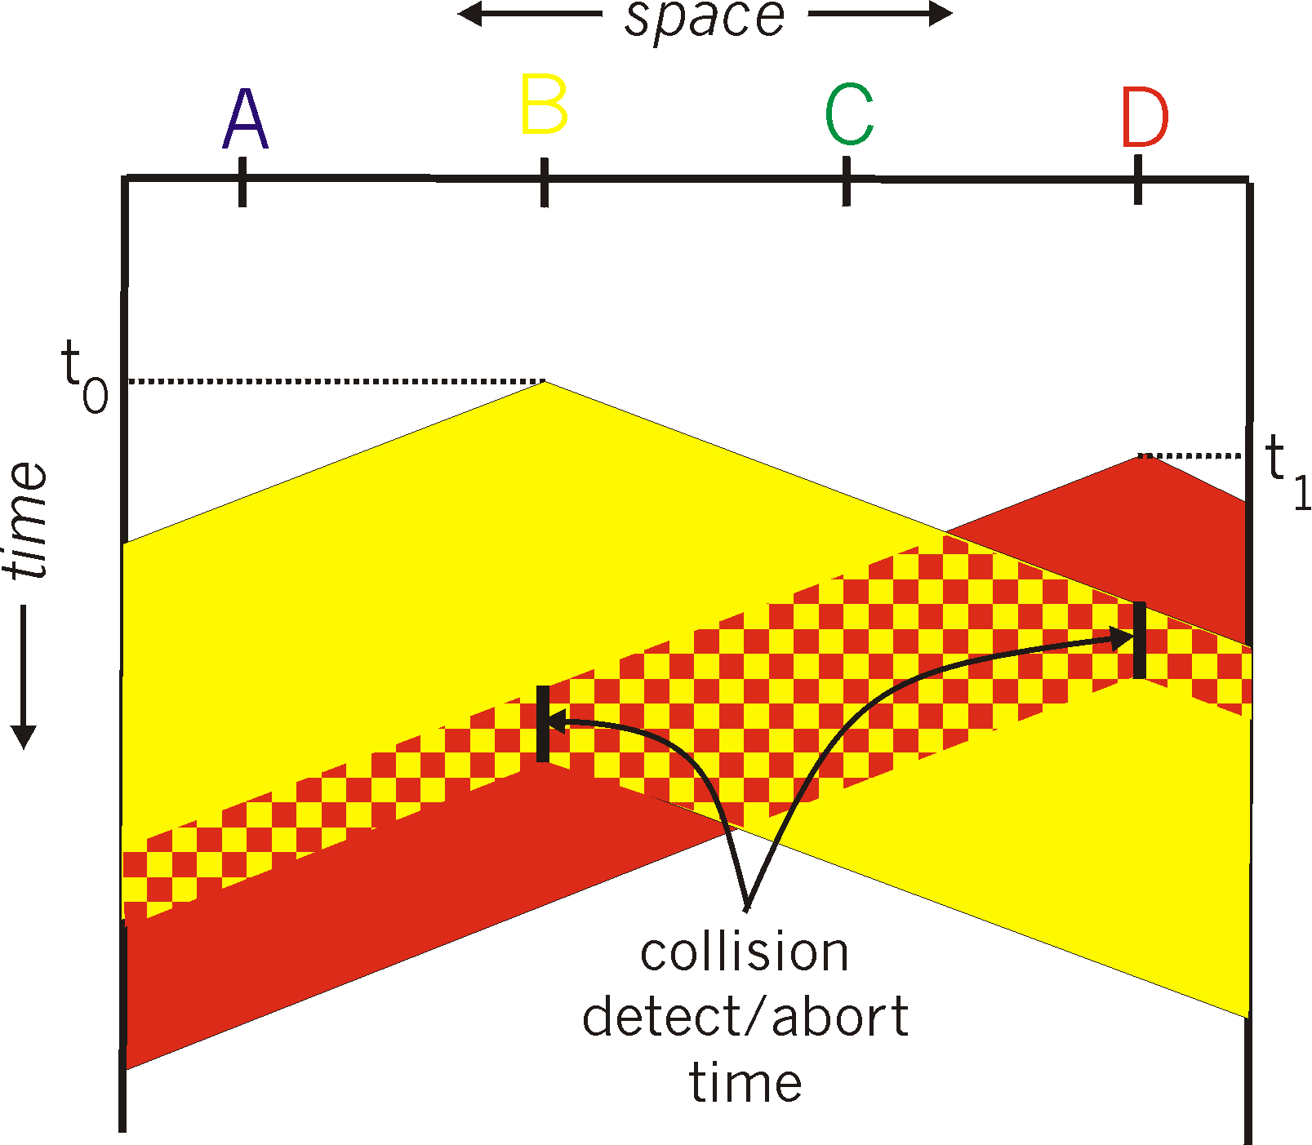
例
两个节点B、D在检测到冲突之后很短的时间内都放弃传输。
以太网即采用CSMA/CD协议。
检测到冲突
放弃传输

Slide 10



CSMA/CA
为什么不能进行冲突检测？
C
A
B
C
A
B
信号衰减
A和C无法相互监测到对方的传输
隐藏终端问题
Notes:
A和C的传输在目的地B发生干扰。
一个终端（A）位于接收者（B）的通信范围之内，而在发送者（C）的通信范围之外，C为AB的隐藏终端。
由于在无线传输过程中，发送节点无法在发送数据的同时侦听信道的占用情况，也即无法对信道是否被占用做出检测，而在有线传输介质中，发送节点能够通过检测信号幅度等方法判断信道是否被占用。
检测碰撞要求：
站点具有同时发送（自己的信号）和接收的能力（检测其他站点是否也在发送）的能力。在802.11适配器上，接收信号的强度通常远远小于发送信号的强度，制造具有检测碰撞能力的硬件代价较大。
由于隐藏终端和衰减问题而无法检测到所有的碰撞。

Slide 11
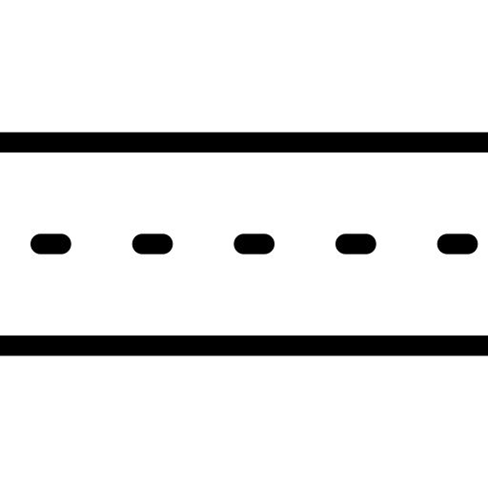
冲突避免 CSMA/Collision Avoidance
1
空闲
… …
S
R
RTS
Request To Send
（收发地址、下一数据持续发送时间等）
CTS
预
约
信
道
指示其他站点在预约期内不要发送
CTS
Clear To Send
（持续发送的时间）
发送数据包
退避（BEB）算法进行冲突避免
ACK
Notes:
CSMA/CA（随机竞争类MAC协议）
由于在RF传输网络中冲突检测比较困难，采用冲突避免机制尽量减小冲突碰撞发生的概率，以提高网络吞吐性能与迟延性能。协议使用信道空闲评估（CCA）算法来决定信道是否空闲，通过测试天线能量和决定接收信号强度RSSI来完成，并且使用RTS、CTS和ACK帧减少冲突。数据加密与普通局域网的等同加密（WEP）算法一样，使用64位密钥和RC4加密算法。
主要通过载波信号检测来判断某一信道中的信号能量是否达到一个基准点，如果信号的强度在这基准点之下，就表示该信道未被占用，因此工作站就可使用该信道来传输。反之，若信号强度在基准点之上，则表示传输媒介目前忙碌，在这种情况之下，工作站必需延缓等待，直到发现传输媒介是空闲的才能进行传输。
当发射端希望发送数据时，首先检测介质是否空闲，若是介质为空闲时，送出RTS（Request To Send请求发送），RTS信号包括发射端的地址、接收端的地址、下一笔数据将持续发送的时间等信息，
接收端收到RTS信号后，将响应短信号CTS（Clear To Send），CTS信号上也RTS内记录的持续发送的时间，当发射端收到CTS包后，随即开始发送数据包。
接收端收到数据包后，将以包内的CRC（CyClic Redundancy Check，循环冗余校验）的数值来检验包数据是否正确，若是检验结果正确时，接收端将响应ACK包，告知发射端数据己经被成功地接收。当发射端没有收到接收端的ACK包时，将认为包在传输过程中丢失，而一直重新发送包。
所有站点侦听信道的同时决定是否发送报文，并在发生冲突后采用二进制指数退避（BEB）算法进行冲突避免。同时，所有成功接收报文的站点都要立即返回一个正确确认（ACK）报文给源站点。如果超过一定的时间没有ACK到达的话，源站点会安排重传。DCF比较简单，健壮性较好，在实际应用中获得了广泛支持。
退避算法(Binary exponential backoff,BEB)

Slide 12
碰撞避免: RTS-CTS交换
A
B
AP
RTS(B)
RTS(A)
预约碰撞
RTS(A)
CTS(A)
CTS(A)
DATA (A)
推迟
时间
ACK(A)
ACK(A)

Slide 13
解决隐藏终端问题
IEEE802.11解决方案
RTS/CTS协议
设置传送上限字节数
一旦待传送的数据大于此上限值时，即启动RTS/CTS握手协议

Slide 14
RTS/CTS握手协议
1. A向B发送数据时，先发送控制报文RTS (Request to send）
A
B
2. B接到RTS后，以CTS (Clear to send）控制报文回应
3. A收到CTS后向B发送报文（如果A没收到CTS，A认为发生了冲突，重发RTS）
C
隐藏终端C能听到B发送的CTS，知道A要向B发送报文，C延迟发送，解决了隐藏发送终端的问题
4. B接收完数据后，即向所有基站广播ACK，所有基站又重新可以平等侦听、竞争信道

Slide 15
CSMA/CA vs CSMA/CD
（1）载波检测方式
传输介质不同，检测方式也不同
（2）信道利用率
CSMA/CA协议信道利用率低于CSMA/CD协议信道利用率
Notes:
CSMA/CD通过电缆中电压的变化来检测，当数据发生碰撞时，电缆中的电压就会随着发生变化；而CSMA/CA采用能量检测（ED）、载波检测（CS）和能量载波混合检测三种检测信道空闲的方式。
由于无线传输的特性，在无线局域网不能采用有线局域网的CSMA/CD协议。信道利用率受传输距离和空旷程度的影响，当距离远或者有障碍物影响时会存在隐藏终端问题，降低信道利用率。

Slide 16
问题
工业现场：高可靠，抵抗各种电磁干扰
蓝牙缺陷：太复杂、功耗大、距离近、组网规模太小
需
要
一种低速短距离传输的无线网络协议

Slide 17



ZigBee
01
近距离、低复杂度、自组织、低功耗、低数据速率、低成本
特点
节点间的距离可以从标准的75米，到扩展后的几百米，甚至几公里
覆盖
数量
02
03
由可多到65000个无线数传模块组成的一个无线数传网络平台
基于IEEE802.15.4标准的低功耗局域网协议
Notes:
适合用来组建无线传感器网络

Slide 18



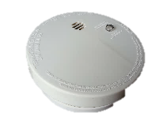
Zigbee
RS232
ZigBee协调器
继电器
温度传感器
传感器
… …
ZigBee路由器
ZigBee终端节点
ZigBee终端节点
Notes:
设备：
协调器节点（网络中心）：建立、维持和管理M络，分配网络地址等。
路由器节点：路由发现、消息传输、 允许其他节点通过它接入到网络。
终端节点：通过Zigbee协凋器或者Zigbee路由器接入到网络中。主要负责数据采集或控制功能，但不允许其他节点通过它加入到网络屮。

Slide 19
Zigbee简介
基于IEEE802.15.4标准的低功耗局域网协议。
一种短距离、低功耗的无线通信技术。
特点：近距离、低复杂度、自组织、低功耗、低数据速率。
主要适用于：自动控制和远程控制领域，可以嵌入各种设备。
协议从下到上：
物理层(PHY)
媒体访问控制层(MAC)
传输层(TL)
网络层(NWK)
应用层(APL)等。
其中物理层和媒体访问控制层遵循IEEE 802.15.4标准的规定。

Slide 20
结构
高层
应用
用户
应用接口
802.2 LLC
ZigBee联盟
网络层
SSCS
数据链路层
MAC子层
MAC层
IEEE 802.15.4
物理层
物理层
Notes:
IEEE802.15.4定义了两个物理标准，分别是2450 MHz(— 般称为2.4 GHz)的物理层和868/915 MHz的物理层。它们基于直接序列扩频，使用相同的物理层数据包格式，区别在于工作频段、调制技术和传输速率的不同。
采用CSMA/CA机制来访问信道。

Slide 21
Zigbee名称的由来
这一名称（又称紫蜂协议）来源于蜜蜂的八字舞，由于蜜蜂(bee)是靠飞翔和“嗡嗡”(zig 之字形 )地抖动翅膀的“舞蹈”来与同伴传递花粉所在方位信息，也就是说蜜蜂依靠这样的方式构成了群体中的通信网络。

Slide 22
起源
由IEEE 802.15工作组中提出，并由其TG4工作组制定规范。
2001年8月，ZigBee Alliance成立。
2004年，ZigBee V1.0诞生。它是Zigbee规范的第一个版本。由于推出仓促，存在一些错误。
2006年，推出ZigBee 2006，比较完善。
2007年底，ZigBee PRO推出。
2009年3月，Zigbee RF4CE推出，具备更强的灵活性和远程控制能力。

Slide 23
特性
①低功耗。在低耗电待机模式下，2节5号干电池可支持1个节点工作6～24个月，甚至更长。这是ZigBee的突出优势。相比较，蓝牙能工作数周、WiFi可工作数小时。TI公司和德国的Micropelt公司共同推出新能源的ZigBee节点。该节点采用Micropelt公司的热电发电机给TI公司的ZigBee提供电源。
②低成本。通过大幅简化协议(不到蓝牙的1/10)，降低了对通信控制器的要求，按预测分析，以8051的8位微控制器测算，全功能的主节点需要32KB代码，子功能节点少至4KB代码，而且ZigBee免协议专利费。每块芯片的价格大约为2美元。

Slide 24
③低速率。ZigBee工作在20～250kbps的速率，分别提供250 kbps(2.4GHz)、40kbps(915 MHz)和20kbps(868 MHz)的原始数据吞吐率，满足低速率传输数据的应用需求。
④近距离。传输范围一般介于10～100m之间，在增加发射功率后，亦可增加到1～3km。这指的是相邻节点间的距离。如果通过路由和节点间通信的接力，传输距离将可以更远。

Slide 25
⑤短时延。ZigBee的响应速度较快，一般从睡眠转入工作状态只需15ms，节点连接进入网络只需30ms，进一步节省了电能。相比较，蓝牙需要3～10s、WiFi 需要3 s。
⑥高容量。ZigBee可采用星状、片状和网状网络结构，由一个主节点管理若干子节点，最多一个主节点可管理254个子节点；同时主节点还可由上一层网络节点管理，最多可组成65000 个节点的大网。
⑦高安全。ZigBee提供了三级安全模式，包括无安全设定、使用访问控制清单(Access Control List, ACL) 防止非法获取数据以及采用高级加密标准(AES 128)的对称密码，以灵活确定其安全属性。

Slide 26
⑧免执照频段。使用工业科学医疗(ISM)频段，915MHz(美国), 868MHz(欧洲), 2. 4GHz(全球) 。
由于此三个频带物理层并不相同，其各自信道带宽也不同，分别为0.6MHz, 2MHz和5MHz。分别有1个, 10个和16个信道。
在发射功率为0dBm的情况下，蓝牙通常能有10米的作用范围。而ZigBee在室内通常能达到30-50米的作用距离，在室外空旷地带甚至可以达到400米(TI CC2530不加功率放大)。
所以ZigBee可归为低速率的短距离无线通信技术。

Slide 27
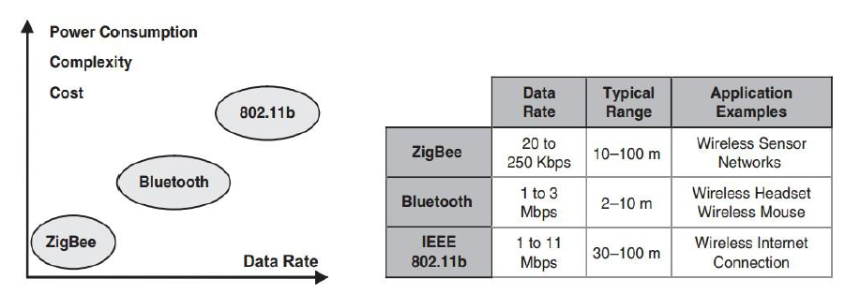
Zigbee、蓝牙、WIFI传输标准对比图

Slide 28
ZigBee节点的分类
ZigBee节点所属类别主要分三种
协调器(Coodinator)
路由器(Router)
终端(End Device)
同一网络中至少需要一个协调器，也只能有1个协调器，负责各个节点16位地址分配（自动分配）。理论上可以连上65536个节点。

Slide 29
协调器的功能特点
选择一个频道和 PAN ID，组建网络
允许路由和终端节点加入这个网络
对网络中的数据进行路由
必须常电供电，不能进入睡眠模式
可以为睡眠的终端节点保留数据，至其唤醒后获取

Slide 30
终端节点的功能特点
在进行数据收发之前，必须首先加入一个 Zigbee 网络
不能允许其他设备加入
必须通过其父节点收发数据，不能对网络中的数据进行路由
可由电池供电，进入睡眠模式

Slide 31
路由器的功能特点
在终端节点功能基础上，增加了路由功能，作为网络中的转接节点，用于多级跳通信。

Slide 32
终端节点通过协调器或者某个路由器加入网络后，便成为其“子节点”
对应的路由器或者协调器即成为“父节点”。
由于终端节点可以进入睡眠模式，其父节点便有义务为其保留其他节点发来的数据，直至其醒来，并将此数据取走。

Slide 33
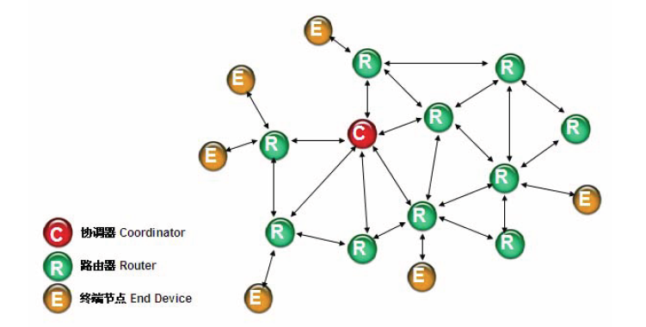

Slide 34
节点类型
zigbee两种不同类型的设备，一种是具有完整功能的设备（FFD），另一种是简化功能的设备（RFD）。
在网络中，FFD通常有3中工作状态：
（1）作为个人区域网络（PAN）的主协调器；
（2）作为一个普通协调器；
（3）作为一个终端设备。
FFD可以同时和多个RFD或其他FFD通信。
RFD则只用一种工作状态即作为一个终端设备，并且一个RFD只能和一个FFD通信。

Slide 35
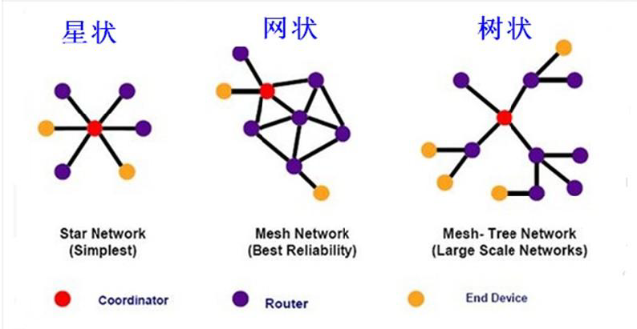
网络拓扑结构

Slide 36
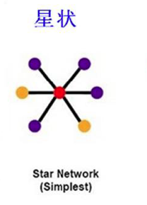
星型网
所有节点只能与协调器通信。该组网方式结构简单，成本低，但是由于受到通信距离的限制，所以该组网方式网络覆盖范围比较小。

Slide 37
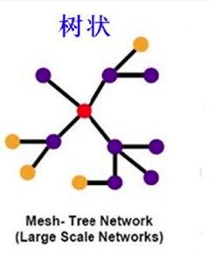
树型网
节点之间的信息只能沿着树的路径向上传递到共同的父节点，再由共同的父节点向下转发给目的节点。该组网方式路由算法简单，但是一旦网络中某个路由器出现故障时，与之相连的子节点就从网络中断开，无法通信。

Slide 38
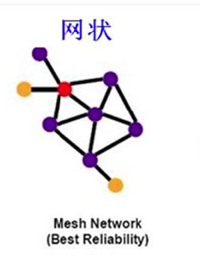
网状网
网络中具有路由功能的设备之间都可以对等、直接相互通信，在通信范围内不需要其他节点转发。
该组网方式路由算法复杂，但是由于网络中每个节点具有重新选择路由的功能，所以当某个路由器出现故障时，网络可以自动重新组网，因此该组网方式良好的可靠性。

Slide 39
应用
ZigBee的应用领域主要有:
1. 智能家居物联网 （物联网似乎已经成了趋势，我们拭目以待）
2. 工业、农业无线监测系统
3. 个人监控、医院病人定位
4. 消费电子
5. 城市智能交通
6. 户外作业及地下矿场安全监护

Slide 40
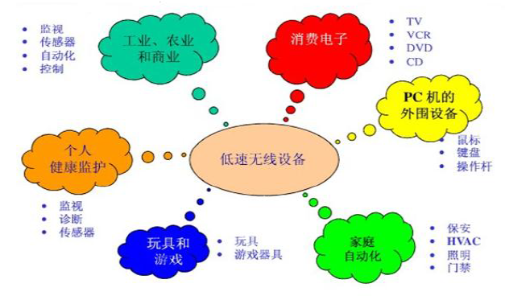

Slide 41




UWB技术
无载波通信技术
超高速的短距离无线接入技术
最初为军用雷达技术
美国FCC于2002准许进入民用领域
特点
抗干扰性能强，传输速率高，系统容量大，发送功率非常小
应用
探测地雷、检测地下埋藏的军事目标，精确测距，金属探测，新一代WLAN和无线通信
Notes:
也称为脉冲无线电，从1960年开始开发的军用技术。
历史：
出现于1960年， 当时主要研究受时域脉冲响应控制的微波网络的瞬态动作。通过Harmuth、Ross和Robbins等先行公司的研究， UWB 技术在70 年代获得了重要的发展， 其中多数集中在雷达系统应用中，包括探地雷达系统。到80 年代后期， 该技术开始被称为"无载波"无线电，或脉冲无线电。美国国防部在1989 年首次使用了"超带宽"这一术语。
原理：
利用纳秒至微微秒级的非正弦波窄脉冲传输数据。采用时间间隔极短(小于1ns)的脉冲（短暂起伏的电冲击(电压或电流)，计算机内的信号就是脉冲信号，又叫数字信号）进行通信的方式。能在10米左右的范围内实现数百Mbit/s至数Gbit/s的数据传输速率。较宽的频谱上传送极低功率的信号。
UWB调制采用脉冲宽度在ns级的快速上升和下降脉冲，脉冲覆盖的频谱从直流至GHz，不需常规窄带调制所需的RF频率变换，脉冲成型后可直接送至天线发射。脉冲峰峰时间间隔在10 - 100 ps级。UWB信号在时间轴上是稀疏分布的，其功率谱密度相当低，RF可同时发射多个UWB信号。UWB信号类似于基带信号，可视为在RF上基带传播方案，在建筑物内能以极低频谱密度达到100 Mb/s数据速率。
特点：
UWB能在宽频上发送一系列非常窄的低功率脉冲。较宽的频谱、较低的功率、脉冲化数据，意味着UWB引起的干扰小于传统的窄带无线解决方案，并能够在室内无线环境中提供与有线相媲美的性能。
通信设备可以用小于1mW的发射功率就能实现通信。低发射功率大大延长系统电源工作时间。发射功率小，其电磁波辐射对人体的影响也会很小，应用面就广。
由于UWB信号一般把信号能量弥散在极宽的频带范围内，对一般通信系统，UWB 信号相当于白噪声信号，并且大多数情况下，UWB 信号的功率谱密度低于自然的电子噪声，从电子噪声中将脉冲信号检测出来是一件非常困难的事。采用编码对脉冲参数进行伪随机化后，脉冲的检测将更加困难。
冲激脉冲具有很高的定位精度，采用超宽带无线电通信，很容易将定位与通信合一，而常规无线电难以做到这一点。超宽带无线电具有极强的穿透能力，可在室内和地下进行精确定位。
应用：
早期被用来应用在近距离高速数据传输，近年来国外开始利用其亚纳秒级超窄脉冲来做近距离精确室内定位。
FCC在2002年宣布UWB可用于精确测距，金属探测，新一代WLAN和无线通信。为保护GPS，导航和军事通信频段，UWB限制在3.1 - 10.6 GHz和低于41 dB发射功率。可将3.1G～10.6GHz的频带用于对地下和隔墙之物进行扫描的成像系统、汽车防撞雷达以及在家电终端和便携式终端间进行测距和无线数据通信。
探测地雷、检测地下埋藏的军事目标或以叶簇伪装的物体。UWB 技术一个介于雷达和通信之间的重要应用是精确地理定位，例如使用UWB 技术的能够提供三维地理定位信息的设备。
所谓脉冲，就是指产生和消失时间极其短暂的瞬间电流。而UWB方面，其产生和消失时间仅为数百微秒至数纳秒以下。1毫秒是1/1000秒，1微秒是1/1000毫秒，1纳秒相当于1/1000微秒。由于在1纳秒的时间里光也只能传播约30cm的距离，可见这种脉冲非常之短。
如果减小脉冲的长度，那么频带宽度的增加将与时间成反比。在使用脉冲传送信号时，脉冲长度越小，单位时间内传送的信号就越多。反过来说，带宽越宽就能够传送更多的脉冲。不仅速度可以提高，而且还能有效地降低耗电量。由于加电时间极其短暂，因此平均耗电量很低。
包含高达数GHz频带的频率成分的脉冲对于其他无线通信而言，只是干扰通信的噪音而已。
窄带是指相对带宽(信号带宽与中心频率之比) 小于1% ，相对带宽在1% 到25% 之间的被称为宽带，相对带宽大于25% ，或者中心频率大于500MHz的被称为超宽带。

Slide 42
UWB技术背景和概述
超宽带(UItra Wideband, UWB)无线通信的历史可以追溯到上个世纪50年代
早期的超宽带系统利用占用频带极宽的超短基带脉冲进行通信
主要应用于军用的雷达，以及低截获率/低侦测率的通信系统

Slide 43
2002年4月，美国联邦通信委员会(FCC)发布了民用UWB设备使用频谱和功率的初步规定。规定中将相对带宽大于0.2或在传输的任何时刻带宽大于500MHz的通信系统称为UWB系统。
FCC对UWB系统所使用的频谱范围规定为3.1-10.6GHz,发射机的有效各向同性发射功率不得高于-41.3dBm/MHz

Slide 44
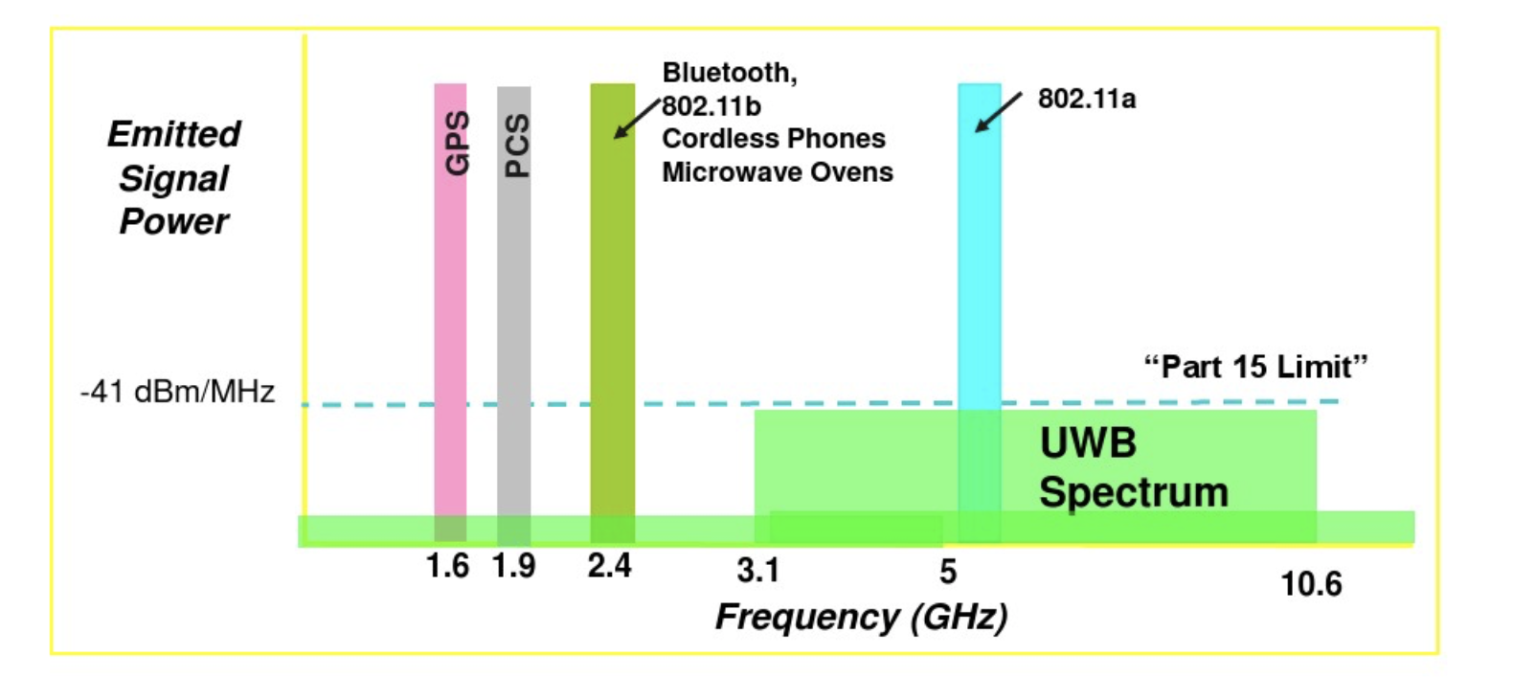
FCC规定的室内UWB发射功率和频谱限制

Slide 45
如何实现远程无人监控？
Wireless Sensor Network，WSN
微机电系统
数字电子技术
无线射频通信技术
三项技术整合

Slide 46



传感器 二十世纪60-70年代 “Ω”传感器
无线传感器
二十世纪80年代至90年代
综合多种信息的传感器网络
无线传感器网络
21世纪开始至今
智能化、网络传输自组织、节点设计低功耗
Notes:
发展历史：传感器→无线传感器→无线传感器网络
70年代美军在越战中使用的“热带树”传感器
二十世纪80年代至90年代之间，美军研制：分布式传感器网络系统、海军协同交战能力系统、远程战场传感器系统等
21世纪开始至今：网络传输自组织、节点设计低功耗
上世纪70年代美军在越战中使用的“热带树”传感器。为了遏制北越在胡志明小道的后勤补给，美军在这条小道上沿途投放了上万个“热带树”传感器，这是一种振动和声响传感器，当北越车队经过时传感器探测到振动和声响即向指挥中心发送感知信号，美军收到信号后即组织轰炸，有资料显示越战期间美军依靠“热带树”的帮助总共炸坏了4万多辆北越运输卡车。“热带树”传感器之间没有通信能力，所以实际上还称不上网络的概念。
20世纪70年代，第一代传感器网络诞生，第一代传感器网络特别简单，传感器只能获取简单信号，数据传输采用点对点模式，传感器节点与传感控制器相连就构成了这样一个传感器网络。
第二代传感器网络比第一代传感器网络在功能上稍有增强，它能够读取多种信号，硬件上采用串/并接口来连接传感控制器，是一种能够综合多种信息的传感器网络。传感器网络更新的速度越来越快。
在20世纪90年代后期，第三代传感器网络问世，它更加智能化，综合处理能力更强，能够智能地获取各种信息，网络采用局域网形式，通过一根总线实现传感器控制器的连接，是一种智能化的传感器网络。
到现在为止，第四代传感器网络还在开发之中，虽然实验室的无线传感器网络已经能够运行，但限于节点成本、电池生命周期等原因，大规模使用的产品出现得还很少，这一代网络结构采用无线通信模式，大规模地撒播具有简单数据处理和融合能力的传感器节点，无线自组织地实现网络间节点的相互通信，这就构成了第四代传感器网络，即无线传感器网络。
无线传感器网络的发展
1993年，美国加州大学洛杉矶分校（UCLA）联合rockwell研究中心在 DARPA的资助下开始进行了WINS（Wireless Integrated Network Sensors）的项目研究
1996年起麻省理工学院(MIT)进行了µAMPS(Micro-Adaptive Multi-domain Power-aware Sensors)项目的研究，该项目主要关注网络问题，提出了无线传感器网络的组织应该以节能、自组织和可重构为目标。 （LEACH协议）
加州大学伯克利分校（UC Berkeley）于1999年在DARPA的资助下开始进行Smart Dust项目的研究，该项目的目标是研制体积不超过一立方毫米，使用太阳能电池供电，具有光通信能力的自治传感器节点
在美国自然科学基金（NSF）等单位的资助下，UCLA联合其他一些机构成立了CENS（Center for Embedded Network Sensing）。该中心对无线传感器网络的跟踪定位与节点部署、调试工具、数据存储与查询、能量管理等等诸多方面进行研究。
UC Berkeley成立了WEBS（wireless Embedded Systems），WEBS负责Smart Dust和NEST等项目，涉及硬件平台、安全路由、环境监测和定位系统等许多方面。
空间探索领域和军事领域方面：
DARPA资助的Sensor IT(Sensor Information Technology)项目，战场环境不同种类的传感器的部署战场的组成的传感器网络。
美国海军研究局资助的DADS （Deployable Autonomous Distributed System）项目，开发可在近海水域部署的水下无线传感器网络。
在民用方面
2002年Intel公司的“基于微型传感器网络的新型计算发展规划” ，制定了微型传感器网络在预防医学、环境监测、森林灭火乃至海底板块调查、行星探查等领域的应用

Slide 47

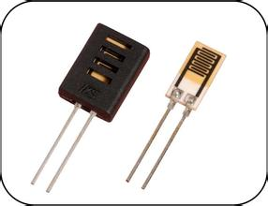
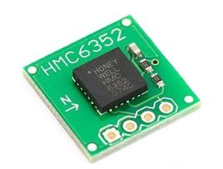
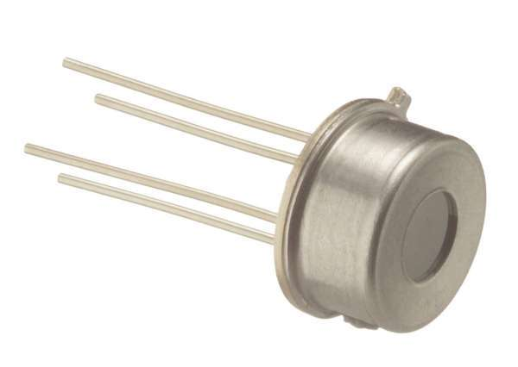
数据采集
标量数据
温度、湿度、位置、光强、压力、生化等
多媒体信息
视频、音频、图像等

Slide 48
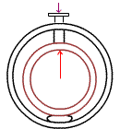
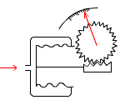
传感器
测量装置，完成检测任务
输入量是某一被测量
物理量，如长、热、力、电、时间、频率等
化学量、生物量等
输出量是某种物理量
便于传输、转换、处理、显示等
气、光、电量
有一定的精确度

Slide 49
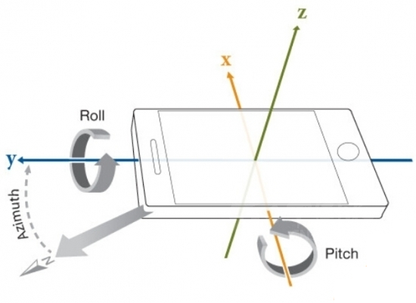
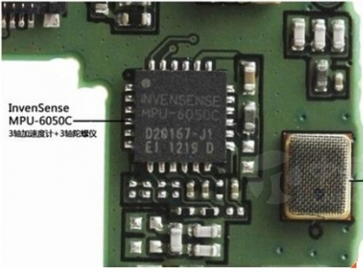
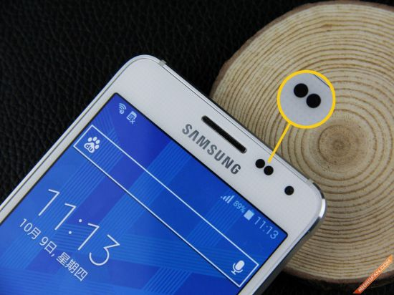
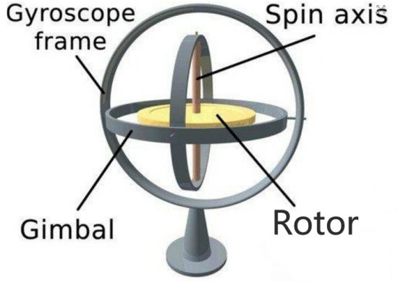
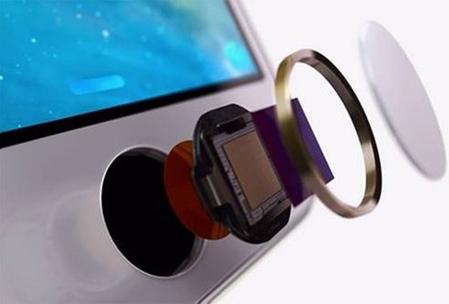
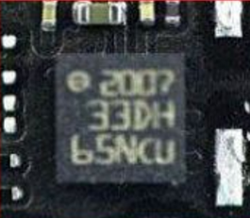
手机传感器
三轴加速度计+三轴陀螺仪
方向感应器
距离感应器+光线感应器
Notes:
加速度传感器与重力感应器看做是同一类型的传感器，当物体在加速过程中作用在物体上的力，就像地球引力，也就是我们所说的重力。
方向感应器：在玩赛车类游戏的时候使用有方向感应器的手机就可以让手机瞬间变身方向盘。（角速度传感器，能感应到水平面上的方位角、旋转角和倾斜角。）
三轴陀螺仪：测定6个方向的位置，运动轨迹，加速。利用高速回转体的动量及敏感壳体相对惯性空间绕正教育自转轴的一个或两个轴的角运动检测装置即为陀螺仪。
距离感应器：通过发射特别短的光脉冲，并测量所发射的光脉冲从发射到被物体反射回来的时间来检测手机与物体之间的距离。当我们打电话时，手机屏幕会在你的脸贴在手机上是自动熄灭， 而当手机离开脸部时屏幕又会自动亮起，也就是说通过距离感应器，我们手机的屏幕可以做到自动锁屏与解锁。
光线传感器：根据手机所处环境 的光线来自动调节屏幕的亮度。
指纹传感器

Slide 50



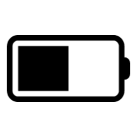

网络节点
传感单元
传感器和模数转换功能模块组成
处理单元
由嵌入式系统构成，包括CPU、存储器、嵌入式操作系统等
通信单元
由无线通信模块组成
电源部分
其它功能单元
定位系统、运动系统以及发电装置等

Slide 51
节点内部结构
感知
控制
传输
传感器
电池、电源管理电路
存储器
信号调制电路
A/D转换器
微处理器
射频模块
传感器网络实现了数据的采集、处理和传输三种功能

Slide 52
网络结构
Internet
信息处理中心
Sink节点
（基站节点）
传感器节点
控制中心
Notes:
在无线传感器网络指汇聚结点，主要负责传感器网与外网（eg,gprs， internet等）的连接，可看作网关节点。传感节点之间可以相互通信，自己组织成网并通过多跳的方式连接至Sink（基站节点），Sink节点收到数据后，通过网关（Gateway）完成和公用Internet网络的连接。整个系统通过任务管理器来管理和控制这个系统。
网络有传感器节点、汇聚节点（sink）、现场数据采集处理决策部分及分散用户接收装置组成。传感器节点散布在感知区域内，每个节点都可以采集数据，并用平面自组多跳路由（Multi-hop）无线方式把数据传送到汇聚点，同时汇聚点也可以将信息发送给各节点，汇聚节点直接与互联网已有线的方式相连，通过互联网或文学方式实现任务管理节点（用户）与传感器之间的相互通信。

Slide 53




接入方式
Internet
Internet
单跳方式
移动主机与固定基站的距离不能超过无线发射设备的发射半径
手机、无线网卡等
多跳方式
移动主机与固定基站的距离可以超过无线发射设备的发射半径
自组网节点
Notes:
节点A感知到数据之后，通过节点B、C、D、E多跳传送给Sink节点，再由Sink节点传送给外部网络（如Internet）

Slide 54

组织方式
协作
感知、采集和处理网络覆盖区域中特定的信息
实现对任意地点信息在任意时间的采集，处理和分析
自组织
利用移动终端的路由转发功能，在无基础设施的情况下进行通信

Slide 55



平面网络结构
传感器节点
所有节点为对等结构，具有完全一致的功能特性

Slide 56
分级网络结构
下层
上层
一般传感器节点
骨干节点

Slide 57
Mesh网络结构
4×4 Mesh 网络
分级网络
规则分布的网络结构，
通常只允许节点和节点最近的邻居通信
Notes:
Mesh网络即”无线网格网络”,它是“多跳（multi-hop）”网络，采用网状Mesh拓扑结构

Slide 58
软件架构
系统管理
军事应用
环境监测
医疗卫生
… …
物流仓储
系统安全
无线传感器网络应用程序
应用支撑技术
中间件
无线传感器网络操作系统

Slide 59

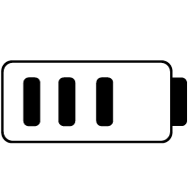


存在问题
可扩展性
节点数目高出Ad hoc网络节点数目几个数量级
能量受限
协议设计时是主要考虑目标之一
健壮性
节点受损的概率远大于传统网络节点，
拓扑结构变化
高密度部署，网络拓扑结构变化快

Slide 60
能量问题

Slide 61




无效能耗来源
空闲监听
射频模块处于活动状态
能量消耗的最主要来源
数据冲突
两个或多个节点在同一时间段向同一个节点发送数据包
串扰
节点广播范围内的节点可能接收到发向其他节点的数据
控制开销
MAC层协议需要节点相互之间交换控制信息
Notes:
空闲侦听（idle listening）：网络中的节点不知道邻居节点何时向自己发送数据，其射频模块必须一致处于活动状态，因此消耗大量的能源。这是节点能量消耗的最主要来源，因为典型的射频收发器处于接收模式时消耗的能量比其处于待命模式多两个数量级。 另外，为避免冲突，节点也需要不断的侦听信道，查询信道是否被占用。在没有或者很少有数据产生的网络应用中，空闲侦听的代价也是很大的。
碰撞冲突(collision)：主要由于两个或多个节点在同一个时间段向同一个节点发送数据包，处在接收状态的节点发生冲突，造成信号间相互干扰，导致数据包被破坏，接收节点收到的信息都是没用的，应丢弃，源节点需要重新发送。发送和接收这些错误数据的能量将被损耗掉，这样不仅造成了能量浪费还增加了消息延迟。利用RTS/CTS握手机制可解决冲突问题，但带来 额外的协议开销。
串扰(overhearing)：在网络中，每个节点都是以广播的形式发送消息的，不是点对点的形式，节点广播范围内的节点就可能接收到发向其他节点的数据包，造成串音干扰。当节点密度很大或者需要传输的数据很多的时候，串扰消耗的能量也是很可观的。为尽量避免这种情况，节点 应该在无数据收发时关闭K接收器。
控制信息开销(control packet overhead)：大多数的MAC层协议需要节点相互之间交换控制信息，这些信息的交换也将损耗一定的能量，MAC的报头和控制 包(如RTS / CTS / ACK)不传送有效数据，消耗的能量对用户来说是无效的。 当传送仅包含几个字节的数据时，协议开销很大。另外在无线传感网中，由于节点比较“脆弱”(携带有限的能量、易损坏等)，每个节点需要确认其邻居节点处于什么状态(是否存活等)，因此，也需要发送或接收一些消息。在有的无线传感网中需要进行同步，通过周期的发送同步消息，对节点进行同步，这些都需要消耗能量。chong

Slide 62
S-MAC协议（Sensor MAC)
需求
传感器网络的节省能量需求
设计目标
提供良好的扩展性，减少节点能耗
适用条件
数据传输量不大
网络内部能够进行数据的处理和融合以减少数据通信量
网络能容忍一定程度的通信延迟
Notes:
S-MAC协议是在802.11MAC协议的基础上。同步周期性的唤醒与睡眠，以低占空比的工作方式降低了能量的消耗。
S-MAC协议是在IEEE 802.11协议的SC9636-006基础上针对传感器网络节省能量的需求设计的。为了降低由于碰撞重传、串音、空闲侦听和控制消息可能造成的能量消耗，S-MAC协议采用以下机制。 ①S-MAC协议引入了周期性侦听／睡眠的低占空比机制，通过控制节点的睡眠降低能量消耗。 ②S-MAC协议沿用IEEE 802.11的RTS/CTS机制降低碰撞几率。 ③通过网络分配矢量避免串音现象。 ④将长消息分割为若干段消息并集中突发传送，减少协议控制消息的开销。 ⑤S-MAC协议将时间分为若干帧，每帧包括同步阶段、活动阶段和睡眠阶段。
在同步阶段，节点广播一个同步分组SYNC，包含本节点的调度信息（节点何时睡眠）。在活动阶段，节点参照邻居的调度信息与邻居进行通信，并发送（或转发）在睡眠阶段发送队列内积存的数据分组。在睡眠阶段，节点关闭无线收发器，以节省能量。
当两个节点都处于唤醒状态时才能进行通信。节点应与相邻节点进行周期同步。为了降低控制开销，我们更希望邻居节点保持同步，也就是说它们同时侦听和同时进入休眠。
休眠
节点进行周期性侦听和休眠，其工作的占空比是根据当时网络流量情况自适应调整的。当所有节点都处于睡眠状态时，会自动关闭射频收发器以节省能量。在节点进行休眠时，设定 sleep定时器定时，随后来唤醒自己。使用同步帧发送机制，确保所有节点同时唤醒和同时睡眠。
侦听
sleep定时器超时后，节点从休眠中醒来，启动listen定时器 。节点从休眠中醒来后，首先监听信道。这里假设每个节点在传输信道之前有监听信道的能力。MAC要使用物理层协议提供的载波侦听API进行载波侦听，根据物理层传递过来的信道状态量来作为载波侦听的结果，确定信道的空闲。如果上层有数据要发送， 则开始竞争信道。否则监听是否有数据传来。
侦听和休眠的一个完整周期被称为一帧。侦听间隔通常是固定的，根据物理层和MAC层的参数来决定，比 如无线带宽和竞争窗口大小。
占空比指侦听间隔与整个帧长度之比。
同步
S-MAC协议采用的是相对而不是绝对的时间戳，同时使侦听时间远大于时钟误差和漂移，来减少同步误差，并且节点会根据收到的邻居节点的数据包来更新自己的时间，从而与邻居节点保持时间同步。

Slide 63
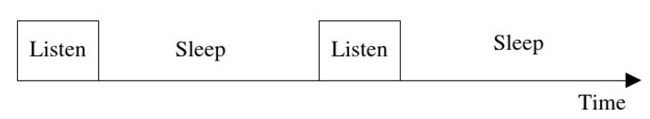
周期性侦听和睡眠机制
将时间分为帧，帧长度由应用程序决定
帧内分监听工作阶段和睡眠阶段
监听/睡眠阶段的持续时间根据应用情况进行调整
当节点处于睡眠阶段时，关闭无线电波，以节省能量
节点缓存这期间收到的数据，以便工作阶段集中发送
Notes:
考虑到监测应用中的实际情况，传感器节点很可能处在人很难触及或者无法接近的地方，因此难以更换电池。节能是MAC协议设计首要考虑因素。
节点周期性侦听信道(listen)和休眠(sleep),在listen过程中收发SYNC信息，完成网络的维护工作；
如果有数据要发送的话，通过握手机制竞争信道，并在随后的sleep时间进行发送数据。其中listen时间相对于sleep时间要小得多，这是由WSNM络的数据流量少且突发的特点决定的。

Slide 64
周期性的侦听和睡眠
SYNC
DATA
SLEEP
（if no transmissions）
SYNC
DATA
SLEEP
（if no transmissions）
Listen Interval
Sleep Interval
每个节点使用SYNC消息通告自己的调度信息，同时维护一个调度表，保存所有节点的调度信息

Slide 65
同步机制
当节点进入工作时：先侦听一段固定时间
侦听时间接收到其他节点的调度信息，将自己的调度信息调整和其他相邻节点一致，经过一段随机的时间广播自己的调度信息
01
节点在侦听时间收到的调度信息不一致时，可选择将自己的调度信息调整为和第一个接收到的邻居节点的调度信息一致，并记录其他邻居节点的调度信息
02
03
如果在侦听的这段时间没有接收到任何节点发送来的调度信息，则自己产生一个调度信息，并进行广播

Slide 66
网络分配矢量（NAV）
NAV表示邻居节点的活动时间
每个数据包中都包含一个持续时间指示值
持续时间指示值表示目前这个通信需要持续的时间
睡眠时间
用数据包中的持续时间更新NAV值
当NAV的值不为零时，节点应该进入睡眠状态来避免串音
当NAV变为零时，它就马上醒来，准备进行通信
Notes:
邻居节点收到发送者或接收者发往其他节点的数据包时，就可以知道它需要睡眠多久

Slide 67
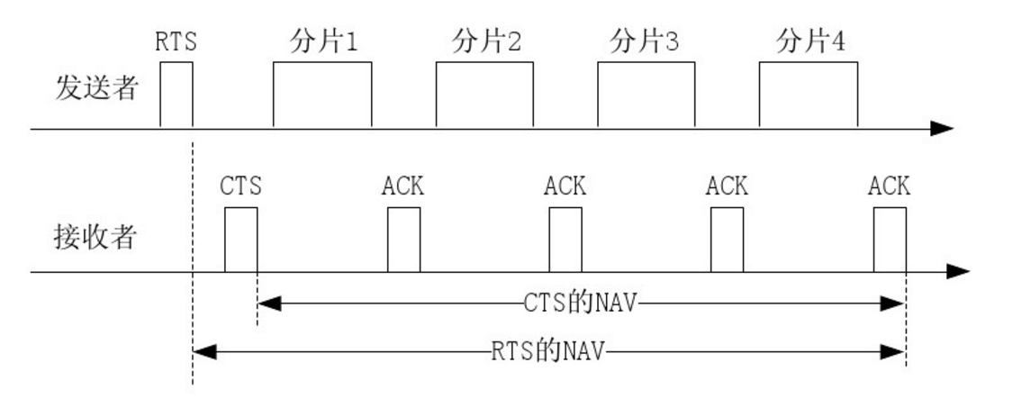
消息传递
Notes:
短消息：利用RTS/CTS，DATA／ACK机制进行发送；
长消息：将一个长消息分割为几个短消息在预约的时间内突发发送，短消息也是利用RTS/CTS，DATA／ACK，不同的是S-MAC中长消息分割的短消息的RTS/CTS，DATA／ACK帧中携带的是整个长消息传递剩余的时间。
如果在发送长信息时由于几个比特错误造成重传，则会造成较大的延时和能量损耗，如果简单地将长包分段，则又会由于RTS/CTS的使用形成过多的控制开销。基于此，SMAC提出了“消息传递”机制。将长的信息包分成若干个DATA， 并将它们一次传递，但是只使用一个RTS/CTS控制分组作为交互。节点为整个传输预留信道，当一个分段没有收到ACK响应时，节点便自动将信道预留向后延长一个分段传输时间 ，并重传该分段，整个传输过程中DATA和ACK都带有通信剩余时间信息，邻居节点可以根据此时间信息避免串扰。

Slide 68
特征
自组织
寻找邻居节点 多跳传输方式 节点随时加入和退出
分布式
网络由若干节点共同完成 抗击毁能力强
节点平等
没有优先级之间的差别 具有相同的通信能力
可靠性要求高
信道容易受到干扰、窃听 保密性能差
Notes:
自组织：节点自己寻找其邻居节点，实现相邻节点之间的通信，通过多跳传输的方式搭建整个网络，并且需要根据节点的加入和退出来重新组织网络，使网络能够稳定正常的运行
分布式：网络的感知能力由若干冗余节点共同完成，每一个节点具有相同等的硬件资源和通信距离，没有哪一个节点严格地控制网络的运行，节点消亡之后网络能够重组，任意一个节点的加入或退出都不会影响网络的运行，抗击毁能力强
节点平等：除了Sink节点之外，无线传感器节点的分布随机，以自己为中心只负责自己通信范围内的数据交换；每个节点都是平等的，没有先后优先级之间的差别，具有相同的通信能力，既可以产生数据也可以转发数据。
可靠性要求高：自组织网络采用的是无线信道，通信需要通过多跳路由，因此数据的可靠性不高；而且信道容易受到干扰、和窃听，保密性能差。

Slide 69
特征
节点资源有限
电源能量 通信能力 计算存储能力有限
网络规模大
网络覆盖范围很大 部署密集
时效性
在一定时间内及时送达观察者或是数据处理中心 对可能发生的事故和危险情况进行及时预告和提醒
Notes:
节点资源有限：如节点的电源能量、通信能力、计算存储能力有限。而且难以维护，对节点运行的程序包括使用的存储空间、算法时间开销有较高的要求
网络规模大：大部分无线传感器网络的覆盖范围很大并且部署密集，在单位面积内可能存在大量的传感器节点；
时效性：网络采集的信息需要在一定时间内及时送达观察者或是数据处理中心，对可能发生的事故和危险情况进行及时预告和提醒

Slide 70

应用
环境监测和保护
监控与故障诊断
智能农业
智能家居
空间探索领域
军事领域
01
02
医疗健康与监护
智能交通系统
智能仓储物流
智慧城市
03
Notes:
节点的可感知，微型化和自组织能力，适合应用于恶劣的环境尤其是无人值守的场景
即使被监测区域中的部分节点损坏或休眠时，也不会造成该区域的无线传感网络崩溃或影响数据的获得。
多角度和多方位信息的综合，有效地提高了对被监测区域的观测的准确度和信息的全面性
低成本、高冗余的设计原则为整个系统提供了较强的容错能力
NASA的Sensor Web项目 应用于火星探测
DADS项目，开发可在近海水域部署的水下无线传感器网络

Slide 71
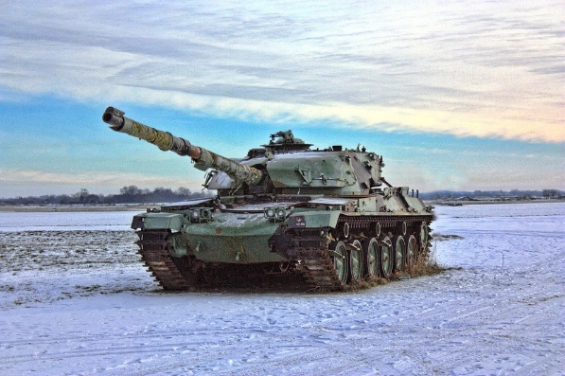
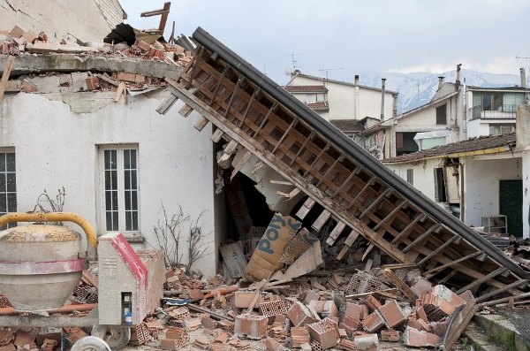
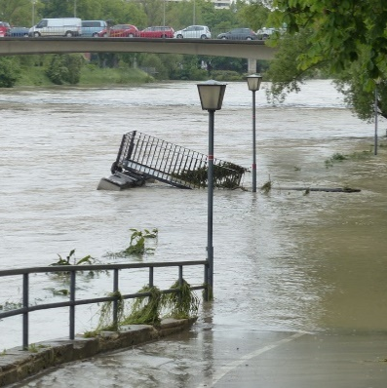
如何临时快速自动地组建移动网络？
战场
地震
Ad Hoc
水灾
Notes:
Ad Hoc源自于拉丁语，意思是“for this”引申为“for this purpose only”，即“为某种目的设置的，特别的”意思，即Ad hoc网络是一种有特殊用途的网络。
有中心的移动网络并不能胜任。比如，战场上部队快速展开和推进，地震或水灾后的营救等。这些场合的通信不能依赖于任何预设的网络设施，而需要一种能够临时快速自动组网的移动网络。Ad hoc网络可以满足这样的要求。
整个网络没有固定的基础设施，每个节点都是移动的，并且都能以任意方式动态地保持与其它节点的联系。
在这种网络中，由于终端无线覆盖取值范围的有限性，两个无法直接进行通信的用户终端可以借助其它节点进行分组转发。每一个节点同时是一个路由器，它们能完成发现以及维持到其它节点路由的功能。
自组网 （ad hoc network）
是指一组带有无线收发装置的移动节点组成的一个多跳的临时性的自治网络系统
不需要使用通讯基础设施的移动无线网络
自组网中的每个节点既是终端也是路由器
两个无法直接通讯的节点可以通过自组网中的其它节点进行分组转发完成数据交换
自组网的特点
动态变化的网络拓扑结构
无中心网络的自组性
多跳组网方式
采用多跳方式的两个原因
多跳方式的缺点
有限的无线信道传输带宽
移动终端的自主性和局限性
安全性差的网络
网络的可扩展性不强
存在单向的无线信道
生存时间短
能源受限
异构性
每个节点可以具有不同的功能和能力
一些节点可以与更多不同类型的网络进行通信

Slide 72
发展历史
1972年
DARPA
启动全球移动信息系统项目
1994年
美国DARPA
启动分组无线网项目，研究分组无线网在战场环境下的应用
WINGs研究项目
多跳、移动环境下支持实时多媒体业务的高速分组无线网络
1991年
1996-2000
IEEE802.11标准委员会
采用了“Ad hoc网络”来描述这种特殊的对等式无线移动网络
IETF1997年成立MANET工作组，利用多跳无线网构造基于IP的移动互联网
Notes:
Ad hoc网络的前身是分组无线网（Packet Radio Network）。对分组无线网的研究源于军事通信的需要，并已经持续了近20年。
早在1972年，美国DARPA（Defense Advanced Research Project Agency）就启动了分组无线网（PRNET,Packet Radio NETwork）项目，研究分组无线网在战场环境下数据通信中的应用。
项目完成之后，DARPA又在1983年启动了高残存性自适应网络（SURAN, SURvivable Adaptive Network）项目。研究如何将prnet的成果加以扩展，以支持更大规模的网络，还要开发能够适应战场快速变化环境下的自适应网络协议。
1991年成立的IEEE802.11标准委员会采用了“Ad hoc网络”一词来描述这种特殊的对等式无线移动网络。
1994年，DARPA又启动了全球移动信息系统（GloMo, Globle Mobile Information Systems）项目。在分组无线网已有成果的基础上对能够满足军事应用需要的、可快速展开、高抗毁性的移动信息系统进行全面深入的研究，并一直持续至今。
IETF（The Internet Engineering Task Force）1997年成立MANET（mobile ad hoc network）工作组，利用多跳无线网构造基于IP的移动互联网。
1996-2000，WINGs研究项目，多跳、移动环境下支持实时多媒体业务的高速分组无线网络，目标：如何将无线移动自组网与Internet无缝地连接起来。
IRTF (Internet Research Task Force)在2003年成立ANS（Ad Hoc Networks Scalability）研究组。
在结构上，这种网络是由一系列移动结点组成，是一种自组织的网络，它不依赖于任何已有的网络基础设施。网络中的结点动态且任意分布，结点之间通过无线方式互连，它将分组交换网络的概念引伸到广播网络的范畴。这项工作开辟了移动自组网（Mobile Ad Hoc Network，简称Ad Hoc网络或MANET）研发的先河。

Slide 73
Ad hoc 网络
一组带有无线收发装置的移动节点组成的一个多跳的、临时性的自治网络系统
Multi-hop Network
Infrastructureless Network
Self-organizing Network
不需要使用通讯基础设施
每个节点既是终端也是路由器
Notes:
在这种网络中，由于终端无线覆盖取值范围的有限性，两个无法直接进行通信的用户终端可以借助其它节点进行分组转发。每一个节点同时是一个路由器，它们能完成发现以及维持到其它节点路由的功能。

Slide 74




移动自组织网络与无线传感器网络
Mobile Ad Hoc Network（MANET） vs Wireless Sensor Network（WSN）
节点数量
成本
移动性
约束
WSN节点数比MANET高几个数量级
WSN采用低成本设计，节点易于失效
MANET节点具有强大的计算能力
WSN不需要具有移动性
MANET具有高度移动性
WSN节点在能量、计算能力和内存上严重受限
Notes:
WSN采用低成本设计，节点易于失效，MANET节点具有强大的计算能力
WSN应用不需要具有移动性，MANET具有高度移动性
WSN节点在能量、计算能力和内存上严重受限

Slide 75
隐藏终端问题
一个终端位于接收者的通信范围之内，而在发送者的通信范围之外
基站A向基站B发送信息，基站C未侦测到A也向B发送，故A和C同时将信号发送至B，引起信号冲突
A
B
发送者
用握手方法可以解决（RTS/CTS）
C
隐藏终端
Notes:
隐藏终端因听不到发送结点的发送而可能向同样的接收结点发送报文，造成报文在接收结点处冲突。
1. 当A要向B发送数据时，先发送一个控制报文RTS;
2. B接收到RTS后，以CTS控制报文回应；
3. A收到CTS后才开始向B发送报文（如果A没有收到CTS，A认为发生了冲突，重发RTS）,这样隐发送终端C能够听到B发送的CTS，知道A要向B发送报文，C延迟发送，解决了隐发送终端问题。
“隐藏终端”（Hidden Stations）多发生在大型单元中（一般在室外环境），这将带来效率损失，并且需要错误恢复机制。当需要传送大容量文件时，尤其需要杜绝“隐藏终端” 现象的发生。

Slide 76
两种隐藏终端
隐藏发送终端
C向B发数据时为AB的隐藏发送终端
隐藏接收终端
C接收时为D的隐藏接收终端
1
3
RTS
RTS
CTS
2
节点覆盖范围
延迟发送
（C不能发送任何信息）
在单信道条件下
Notes:
当一个数据包被发送时，A到B发送的同时C也向B发送数据包，该数据包就会在B处冲突，那么C就是说隐藏发送终端。
对于隐接收终端，当C听到B发送的CTS(Clear To Send,允许发送)控制报文而延迟发送时，若D向C发送RTS(Request To Send)控制报文请求发送数据，因C不能发送任何信息，所以D无法判断是RTS控制报文发生冲突，还是C没有开机，还是C是隐终端，D只能认为RTS报文冲突，就重新向C发送RTS。因此，当系统只有一个信道时，因C不能发送任何信息，隐接收终端问题在单信道条件下无法解决。（如果D在C延迟控制的传输过程中请求数据包发送到C，这吋候D将不能够接收到响应，而且得不到C不接收的原因也无法向C去了解原因，于是就只能超时重发，从而导致信道资源的浪费，则C被称为隐藏接收终端。）

Slide 77
暴露终端问题
在发送节点的覆盖范围内而在接收节点的覆盖范围外的节点
发送节点
B向A发送数据
1. C只听到RTS控制报文
2. C向D发送RTS控制报文
3. D发送CTS控制报文
D的CTS会与B发送的数据报文冲突，C无法和D成功握手，它不能向D发送报文
C为AB的暴露终端
接收节点
暴露发送终端
Notes:
C只听到RTS控制报文，知道自己是暴露终端，认为自己可以向D发送数据。
B发送数据到A,在同一吋间，C想向D发送数据，并且发送了请求信号去通知D，告诉D我要发送数据给你，但是D的响应信号却无法回复给C，因为D的响应信号与B的数据信号在C处发生了碰撞，C在迟迟得不到D的回应的情况下，不得不重复发送请求信号给D，这时的C就被称为暴露发送终端。

Slide 78
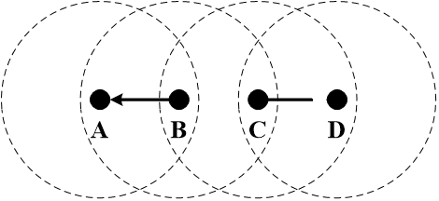
暴露终端问题
发送节点
在单信道下
D要向C发送数据
D的RTS报文会与B发送的数据报文在C处冲突
C收不到来自D的RTS
D也就收不到C回应的CTS报文
C为AB的暴露终端
接收节点
暴露接收终端
Notes:
B向A的发送数据时，如果在这个时候D也准备向C进行数据传输，D就得发送一个请求信号，但是这个请求信号和数据信号会在C处产生信号冲突，C无法给D回复应答信号，D因为收不到应答信号就继续寻求响应重发控制信号，这时候的C被称为暴露接收终端。

Slide 79
原因及影响
原
因
发射台的频率和发射半径都比较低
信号易受噪声、信道衰落和障碍物影响
移动节点的通信距离受到限制
造成网络时隙资源的无序争用和浪费
增加数据碰撞的概率，影响网络的吞吐量、容量和数据的传输延迟
隐藏终端使接收端无法正确接收数据
暴露终端降低了信道的利用率
影
响
Notes:
产生的原因
自组网节点采用电台来进行通信，电台的频率和发射半径都比较低，信号容易受噪声、信道衰落和障碍物的影响
移动节点的通信距离受到限制，一个节点发出的信号，只有在其通信半径内的节点能够收到，网络中的其他节点不一定能收到
在ad hoc网络中，当终端在某一时隙内传送信息时，若其隐藏终端在此时隙发生的同时传送信息，就会产生时隙争用冲突。 受隐藏终端的影响，接收端将因为数据碰撞而不能正确的接收信息， 造成发送端的有效信息的丢失和大量的时间浪费（数据帧较长时尤为严重），从而降低了网络的吞吐量。
当某个终端成为暴露终端后，由于它侦听到另外的终端对某一时隙的占用信息，从而放弃了预约该时隙进行信息传送。其实，因为源终端节点和目的终端节点都不一样，暴露终端是可以占用这个时隙来传送信息的。这样就造成了时隙资源。

Slide 80
解决
在单信道条件下
使用控制报文的方法能解决隐发送终端
无法解决隐接收端和暴露终端问题
双信道方法
用数据信道收发数据，利用控制信道收发控制信号

Slide 81
移动路由
三种设计思路
修改现有的有线网络路由协议，应用于自组网环境，采用“时间驱动”，“事件驱动”
基于按需（on demand）路由发现的路由原则设计路由协议（节点发现没有去往目的节点的路由时，按需发起路由请求）
基于QoS路由，选择一条最有可能满足用户QoS的路由

Slide 82
示例：Ad hoc On-demand Distance Vectorsi
A
1997年由加州大学Elizabeth Michelle Royer提出
B
DSR的按需路由发现和路由维护
DSDV的逐跳路由、顺序编号、路由维护周期更新
C
支持组播、QoS，不支持单向信道
使用IP地址，便于同Internet连接
Notes:
动态源路由协议DSR （Dynamic Source Routing） DSR的特点在于使用了源路由的路由机制，在每一个分组的头部都携带整条路由的信息，路由器按照该路由纪录来转发分组。这种机制最初被IEEE802.5协议用在由桥互连的多个令牌环网中寻找路由。DSR借鉴该机制，并结合了按需路由的思想。DSR协议使用源路由，采用Cache（缓冲器）存放路由信息，且中间节点不必存储转发分组所需的路由信息，网络开销较少，但存在陈旧路由。
DSDV（目的序列距离矢量路由协议，Destination Sequenced Distance Vector）基本原理是每一个节点维持一个到其它节点的路由表，表的内容为路由的“下一跳”节点。DSDV创新之处是为每一条路由设置一个序列号，序列号大的路由为优选路由，序列号相同时，跳数少的路由为优选路由。

Slide 83
工作原理
RREQ
RREQ
源节点
目的节点
RREP
RREP
中间节点
Notes:
应答：Reply
为源节点找到一条去往目的节点的最短路径，并在这条路径上发送数据
源节点向目的节点发送RREQ（路由请求）
目的节点向源节点发送RREP（路由应答）
通过RREQ和RREP的交换，源节点和目的节点就能够找到一条去往对方的路径

Slide 84
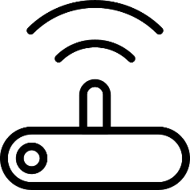
源向目的发送RREQ
判断：有去往目的节点的比较新的路径
我就停止转发RREQ
在网络中查找目的节点
源节点
RREQ
RREP
RREQ
Notes:
AODV路由发现过程－①源向目的发送RREQ
源节点想发送数据，且没有去往目的节点的路由时，发出一个RREQ，在网络中查找目的节点
收到RREQ的邻居节点进行判断并执行相应操作
如果有去往目的节点的比较新的路径
停止转发RREQ
产生RREP，并将其传送给源节点
如果没有路径或路径陈旧
在路由表中记录去往源节点的路径
增加该RREQ里的跳数字段
重新向自己的邻居广播该RREQ
RREQ最终被广播到目的节点，此时目的节点去往源节点的路径被建立起来

Slide 85

路由表
判断：没有路径或路径陈旧
记录去往源节点的路径
源节点
RREQ
增加跳数字段
… …
向所有邻居广播RREQ
Notes:
收到RREQ的邻居节点进行判断并执行相应操作
如果有去往目的节点的比较新的路径
停止转发RREQ
产生RREP，并将其传送给源节点
如果没有路径或路径陈旧（*）
在路由表中记录去往源节点的路径
增加该RREQ里的跳数字段
重新向自己的邻居广播该RREQ

Slide 86
广播
路由表
… …
路由表
… …
… …
RREQ
… …
RREQ
Notes:
RREQ最终被广播到目的节点，此时目的节点去往源节点的路径被建立起来

Slide 87



目的向源发送RREP
同一源节点的RREP
后到的RREP中包含了更高的目的序列号
或有相同序列号，且经过的跳数较少
单播
更新路由，并转发RREP
RREQ
RREP
… …
Notes:
AODV路由发现过程－②目的向源发送RREP
目的节点收到源节点的RREQ后，产生一个RREP分组，将此分组沿①中建立的路径向源节点传播，收到RREP的中间节点建立去往目的节点的路径
沿①中建立的路径对同一个源节点的第一个RREP分组进行转发
再次转发RREP的条件：
对于其后收到的针对同一源节点的RREP，只有当后到的RREP中包含了更高的目的序列号，或有相同的序列号，且经过的跳数较少，才更新路由，并转发RREP
RREP最终被单播到源节点，此时源节点得到去往目的节点的最新路径
路径建立成功，路由发现结束

Slide 88


AODV的路由维护
源节点移动
向目的节点重新发起路由发现
目的节点移动
发送一个特殊的RREP－RERR分组到那些受影响的源节点
中间节点
通过周期性发送的Hello分组确保链路的对称性，当检测到链路失效时，启动路由维护过程

Slide 89
中间节点的路由维护过程
3
1
2
源节点
RERR
目的节点
4
3
1
2
源节点
目的节点
4
Notes:
节点发现下一跳不可达，发送RERR给前辈节点，前辈节点收到后，重新发送RERR分组直到传送至源节点，源节点重新广播RREQ开始新的路由发现过程

Slide 90
AODV协议的特点
基于传统的距离向量路由机制，简单、易懂
01
支持中间节点应答，源节点快速获得路由，有效减少广播数
节点只存储需要的路由，减少了内存的需求和不必要的复制
快速解决活跃路径上的断链，通过使用序列号避免路由环路
02
网络具有可扩充性
03

